Slide 1
ТРАНСПОРТ
Презентация учителя-логопеда
ГБДОУ д/с «Кудесница» Халько И.А.

Slide 2
Цели:
расширить представления детей о транспорте;
упражнять детей в употреблении формы множественного числа имен существительных в именительном падеже;
развивать внимание и память.

Slide 3
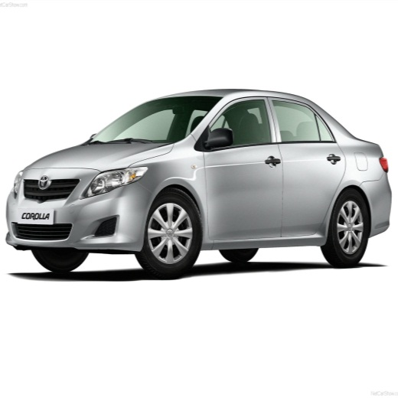
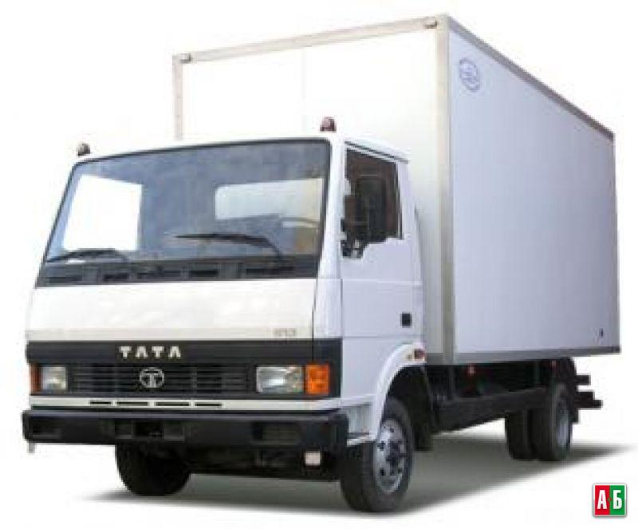
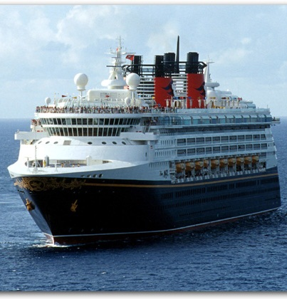
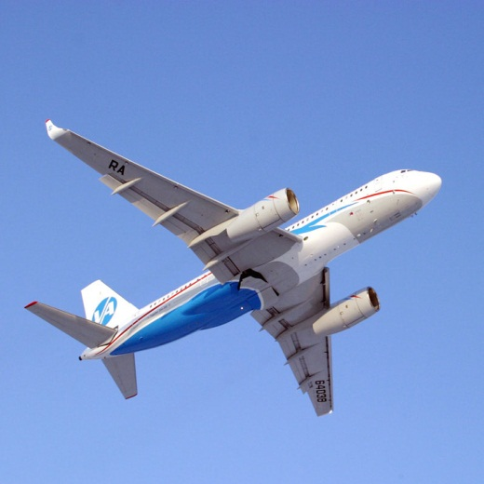
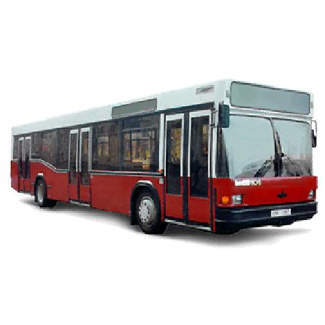
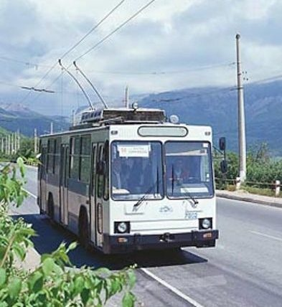
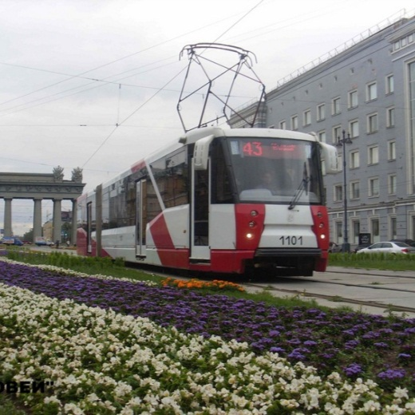
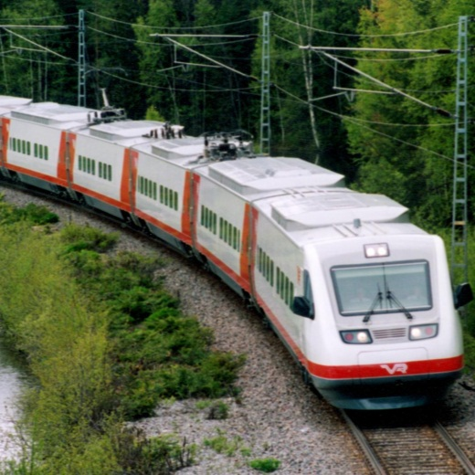
Назови картинки.
Назови изображенные предметы одним словом
ТРАНСПОРТ
Грузовик
Корабль
Самолёт
Машина
легковая
Автобус
Троллейбус
Трамвай
Поезд

Slide 4
Запомни картинки.
Корабль
Самолёт
Машина
Автобус
Троллейбус
Поезд

Slide 5
Что изменилось?
Корабль
Самолёт

Slide 6
Что изменилось?
Автобус
Поезд

Slide 7
Что изменилось?
Машина
Троллейбус

Slide 8
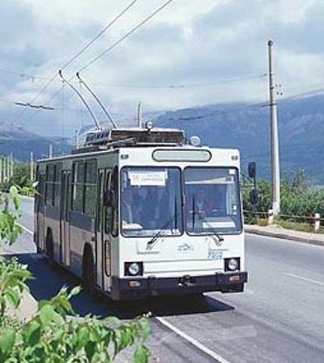
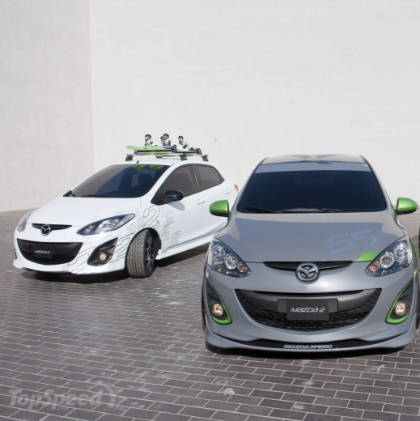
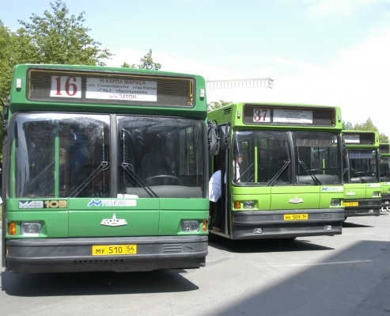
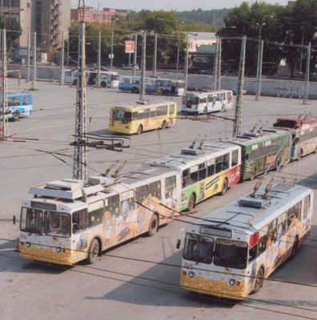
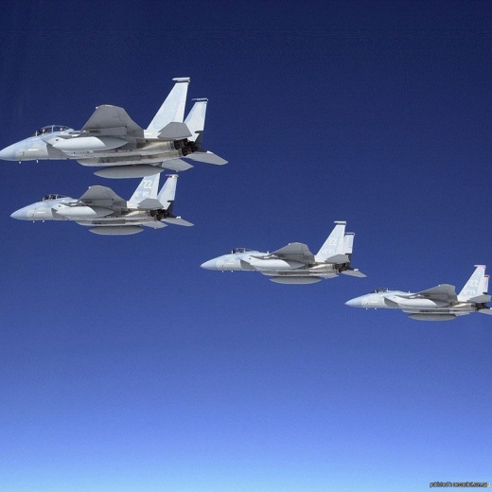
Игра «Один-много»
Назови картинки
Автобус
Троллейбус
Самолёт
Машина
Машины
Автобусы
Троллейбусы
Самолёты

Slide 9
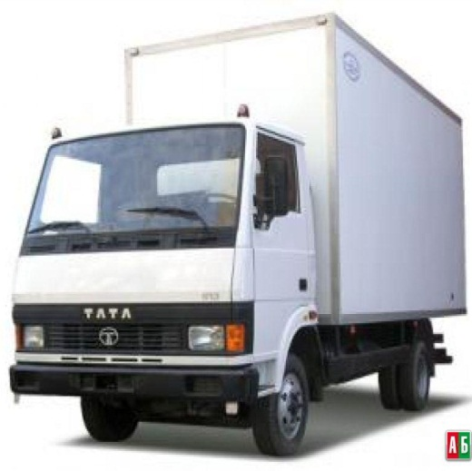
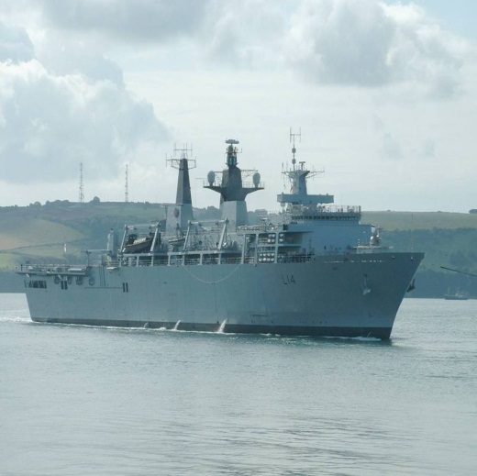
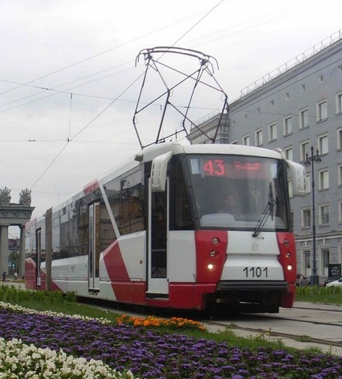
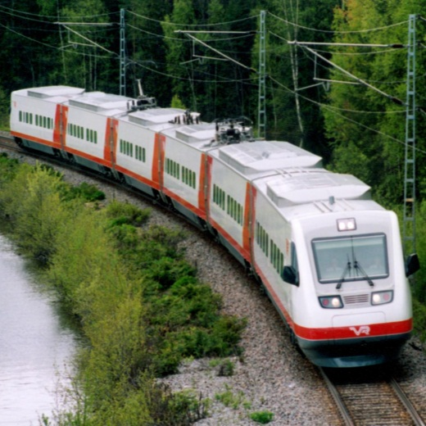
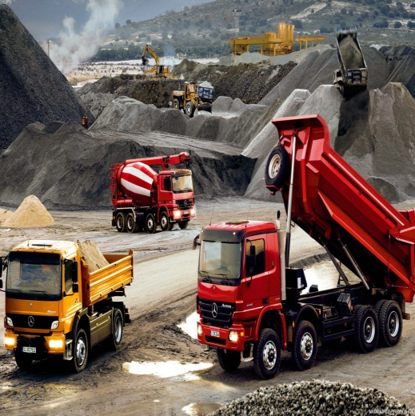
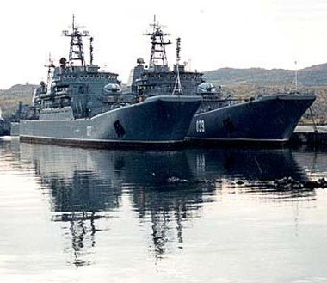
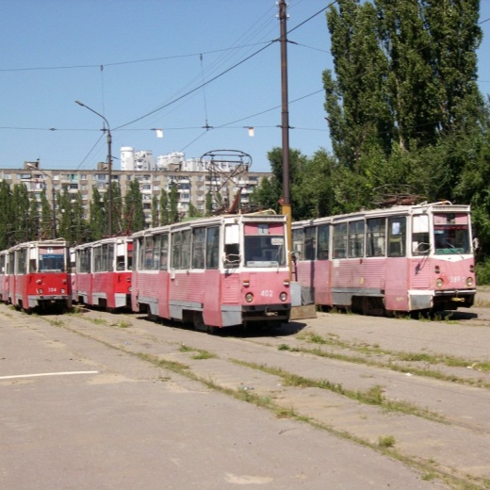
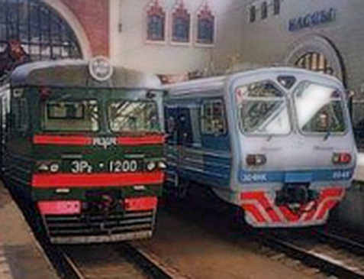
Игра «Один-много»
Назови картинки
Корабль
Трамвай
Поезд
Грузовик
Грузовики
Корабли
Трамваи
Поезда

